Slide 1
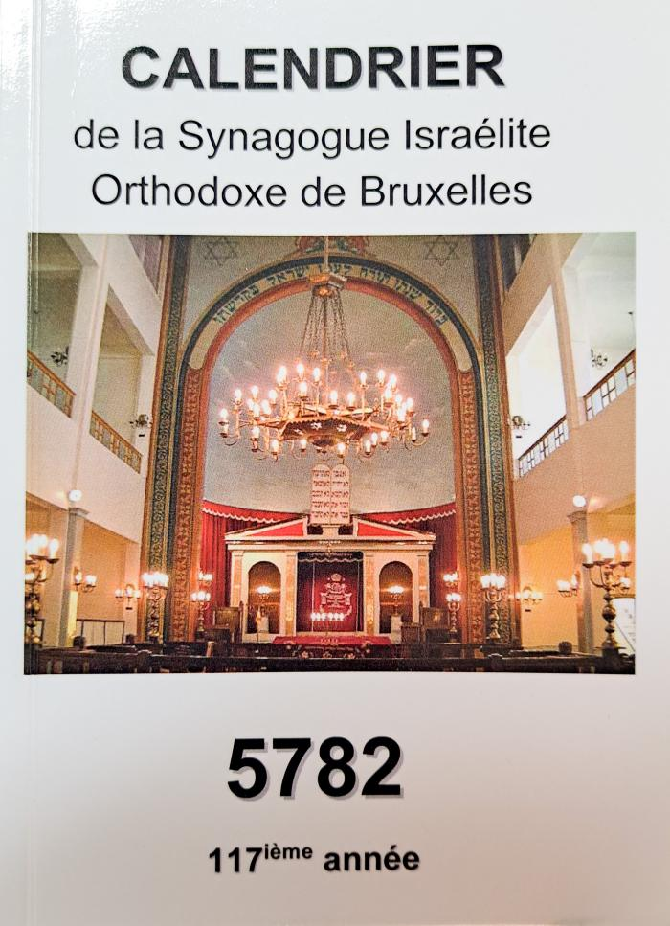
Calendrier de la Communauté Israélite Orthodoxe de Bruxelles 5782 (18277)

Slide 2
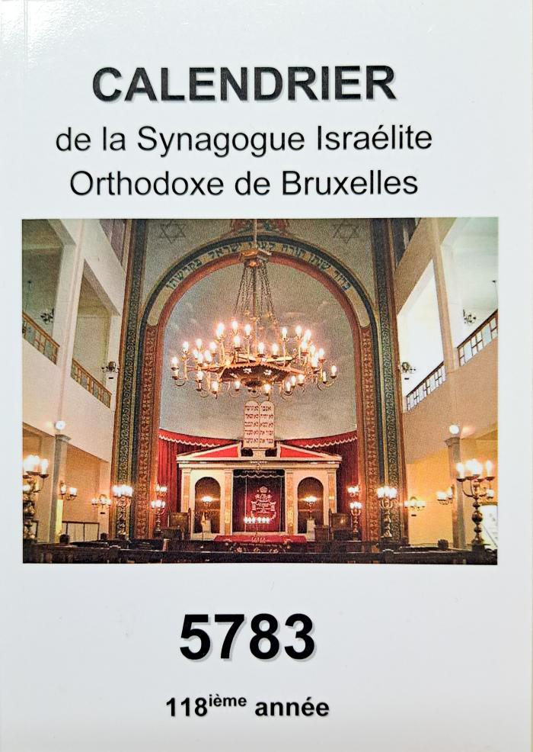
Calendrier de la Synagogue Israélite Orthodoxe de Bruxelles 5783 (18278)

Slide 3
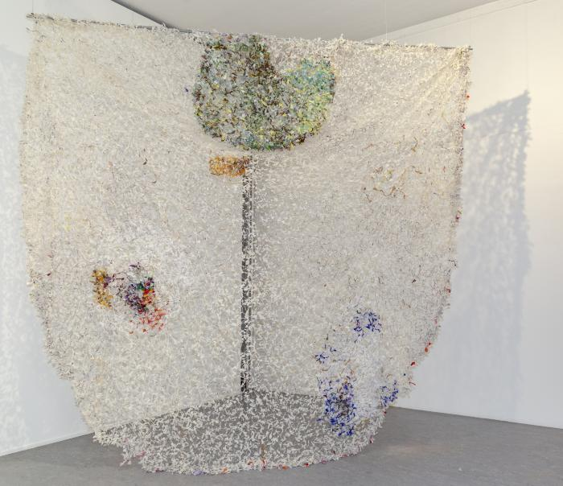
Le plaisir des noeuds et des couleurs (18575)

